Slide 1
BÁO CÁO BÀI TẬP CUỐI KÌ
Môn: Lập Trình C/C++
Đề tài: Quản lý nhà gửi xe
Nguyễn Thị Ngọc Phương
Nguyễn Văn Sơn
Nguyễn Duy Vũ

Slide 2
Nội dung
Giới thiệu tổng quan về C++/CLI
Giới thiệu sản phẩm
Hướng dẫn cài đặt và sử dụng sản phẩm

Slide 3
Giới thiệu tổng quan về C++/CLI
C++/CLI là gì ?
C++/CLI (C++ Common Language Infrastructure):
Được tạo ra bởi Microsoft và dự định sẽ thay thế cho MC++.
Là một bản sửa đổi hoàn chỉnh nhằm đơn giản hóa cú pháp của MC++ cũ.
C++/CLI hiện có trong các phiên bản Visual Studio.
C++/CLI là phương tiện để lập trình .NET trên C++, tương tự như C# và hoặc VB.NET

Slide 4
Giới thiệu tổng quan về C++/CLI
Một số sự khác biệt giữa C++ và C++/CLI:
Con trỏ:
C++: ClassName*
C++/CLI: ClassName^
ClassName^ obj = gcnew ClassName();
Tham chiếu:
C++: *&name
C++/CLI: ^%name

Slide 5
Giới thiệu tổng quan về C++/CLI
Một số sự khác biệt giữa C++ và C++/CLI:
Trong C++/CLI, thể hiện của mọi đối tượng sẽ bị hủy một cách tự động sau khi thoát khỏi phạm vi hoạt động, không cần gọi phương thức delete
C++/CLI được bổ sung thêm một loạt các thư viện của .NET.
Ngoài những thay đổi trên, cú pháp của C++/CLI không thay đổi so với C++.

Slide 6
Giới thiệu tổng quan về C++/CLI
Tại sao lại chọn C++/CLI để phát triển ứng dụng (Windows Form) ?
Thuận lợi cho việc chuyển đổi ngôn ngữ lập trình cho ứng dụng.
Dễ tìm hiểu do cú pháp khá tương đồng với Java

Slide 7
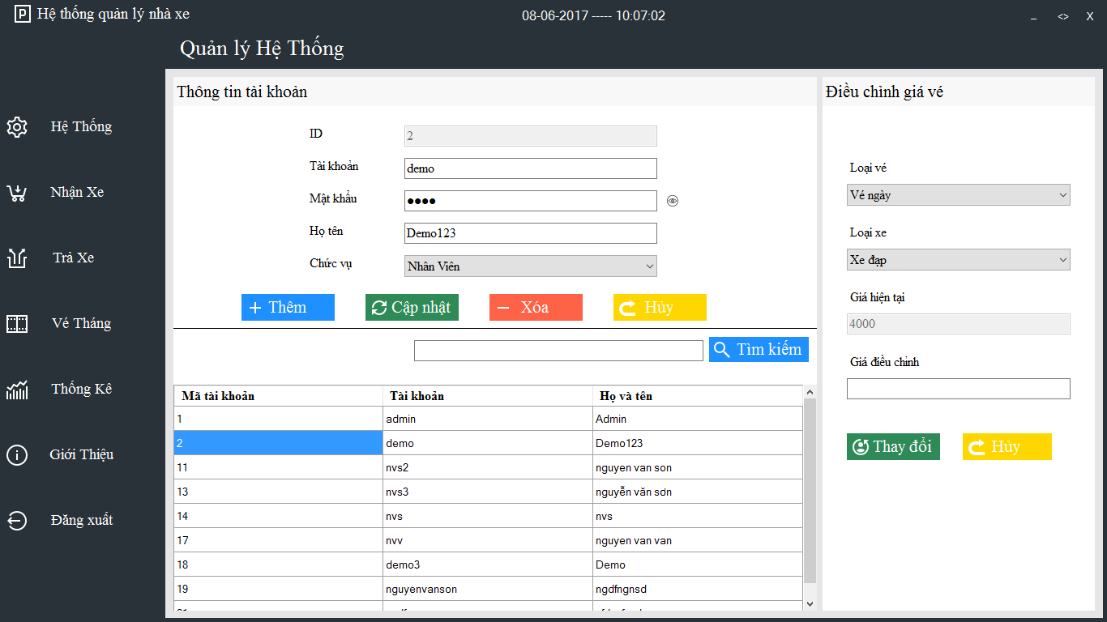
Các chức năng của sản phẩm
Quản lý hệ thống:
Thêm, xóa, sửa thông
tin người dùng.
Phân quyền cho mỗi
người dùng.
Điều chỉnh giá vé.

Slide 8
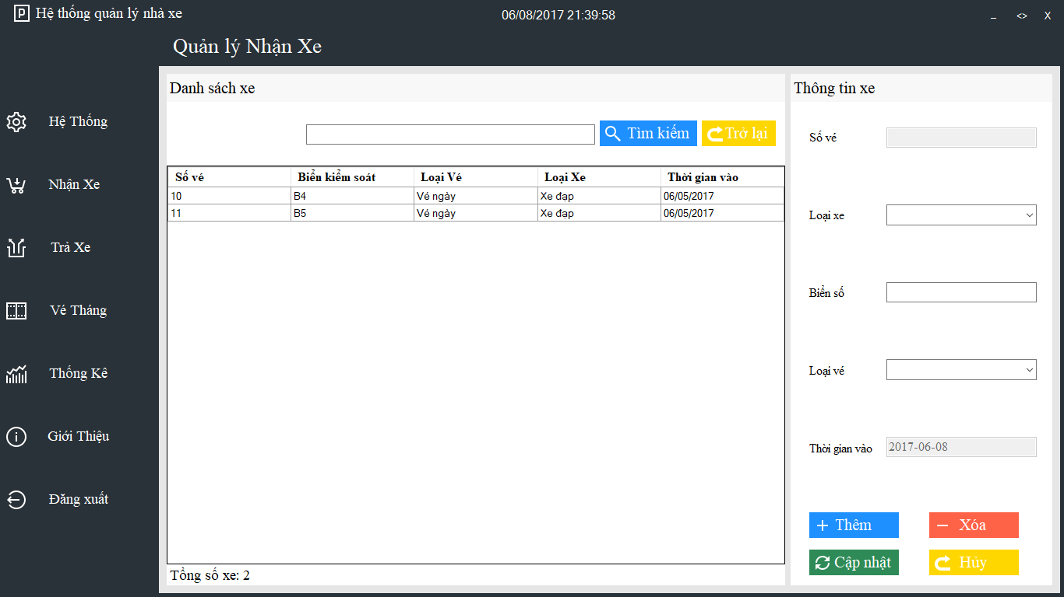
Các chức năng của sản phẩm
Quản lý nhận xe:
Ghi thông tin về biển số
loại xe, loại vé, thời gian
đi vào.
Hỗ trợ tìm kiếm theo
loại xe, biển số xe.

Slide 9
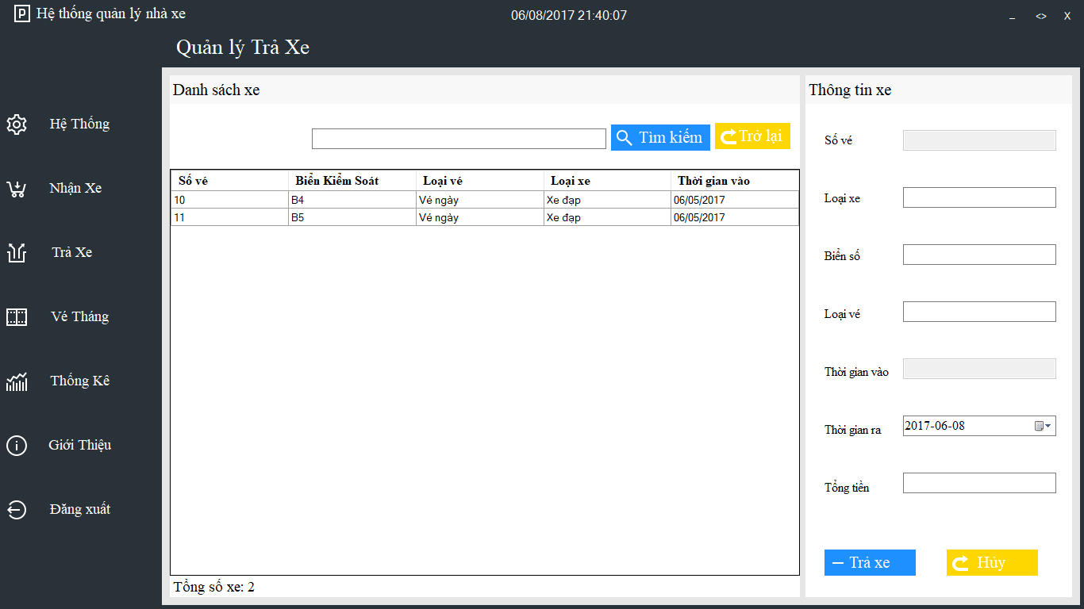
Các chức năng của sản phẩm
Quản lý trả xe
Chọn xe theo vé trong bảng
list xe gửi, nhấn nút trả xe
để trả xe cho khách
Hỗ trợ tìm kiếm theo
loại xe, biển số xe.

Slide 10
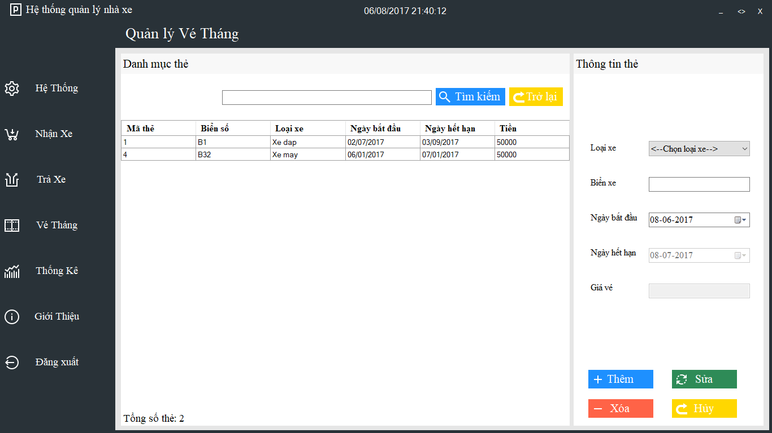
Các chức năng của sản phẩm
Quản lý vé tháng
Nhập thông tin xe để đăng
ký vé tháng.
Chọn xe để chỉnh sửa
thông tin vé
Hỗ trợ tìm kiếm theo
loại xe, biển số xe, ngày
đăng ký

Slide 11
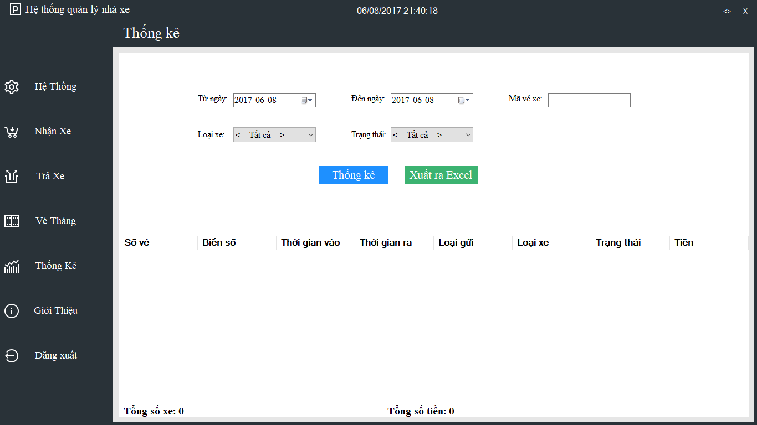
Các chức năng của sản phẩm
Thống kê
Xuất ra Excel
Thống kê theo tiêu chí:
Khoảng thời gian
Loại xe
Trạng thái (trả/chưa trả)
Biển kiểm soát của xe

Slide 12
Cài đặt và sử dụng sản phẩm
Yêu cầu hệ thống:
Máy tính chạy hệ điều hành Windows
Độ phân giải màn hình tối thiểu: 1280 x 720
.NET framework 4 trở lên.
MySQL

Slide 13
Cài đặt và sử dụng sản phẩm
Chạy ứng dụng

